Slide 1



4ªEDIÇÃO
Banco de dados
SQL

Slide 2

Ementa:
A diferença entre SGBD e banco de dados
O que é banco de dados relacional
Instalando e configurando o PostgreSQL (DBeaver)
Modelagem Banco de Dados Relacional
Relacionamento entre tabelas
SQL Nativo (DDL, DML, DQL)
Manipulação de dados SQL (DQL)

Slide 3


1. A diferença entre SGBD e banco de dados
1.1 Banco de dados
Banco de dados ou base de dados pode simplesmente ser definida como um local – físico ou virtual – onde se armazenam dados de forma organizada e indexada. Percebam que não estamos nem na parte de informática e sim na parte física e analógica.
Com isso em mente, podemos citar como exemplo de banco de dados, o bloco de notas, o documento no word, uma planilha, um caderno e até mesmo um baú. A internet também pode ser considerada um banco de dados.
Um banco de dados tem as seguintes propriedades implícitas:
representa algum aspecto do mundo real;
é uma coleção de dados logicamente coerente;
é projetado, construído e populado para um propósito específico.

Slide 4
1. A diferença entre SGBD e banco de dados
1.2 Sistema de Gerenciamento de Banco de Dados (SGBD)
Um SGBD é um software responsável por tornar o banco de dados gerenciável permitir que ele seja manipulado, ele ainda não é o software que vai ao usuário final e sim o que o DBA ou Database Admin irá utilizar. Sua principal função é facilitar a interface com o banco e do DBA. Um SGBD é um software de propósito geral que facilita o processo de definir, construir, manipular e compartilhar bancos de dados entre vários usuários e aplicações.
Segue uma lista de SGBDs mais utilizados:
Oracle
MySQL
SQL Server
PostgreSQL
MongoDB

Slide 5
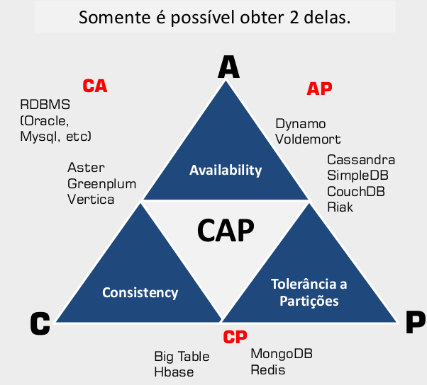
1. A diferença entre SGBD e banco de dados
1.3 O Teorema de CAP

Slide 6
1. A diferença entre SGBD e banco de dados
1.3 O Teorema de CAP
C – consistência (consistency): é a garantia de que todo nó do sistema devolverá a resposta correta a cada requisição de dados que receber (ou seja, os dados devolvidos precisam ser os mais novos disponíveis);
A – disponibilidade (availability): é a garantia de que toda requisição recebida por um nó não falho no sistema será respondida em algum momento;
P – tolerância à partição (partition tolerance): é a garantia de que o sistema continue operante mesmo no caso da ocorrência de uma falha que isole os nós em grupos, onde os nós de um grupo não consigam se comunicar com os dos demais grupos.

Slide 7
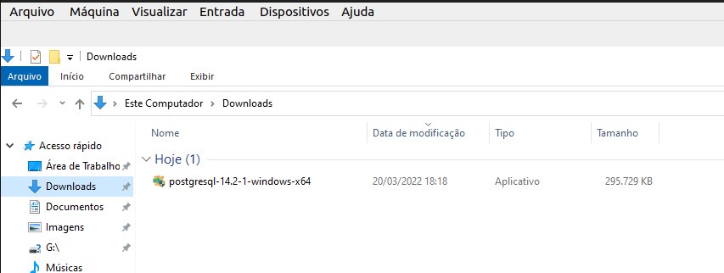
3. Instalando e configurando o PostgreSQL e DBeaver
3.1 Instalação do PostgreSQL no Windows
Realize o download do instalador no link https://www.enterprisedb.com/downloads/postgres-postgresql-downloads
Após a finalização do download, execute o instalador:

Slide 8
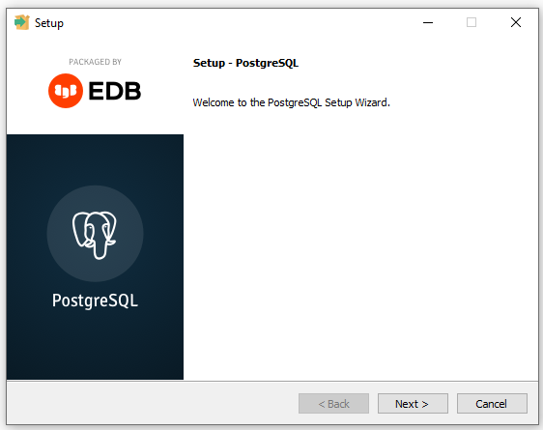
3. Instalando e configurando o PostgreSQL e DBeaver
3.1 Instalação do PostgreSQL no Windows
Siga para o próximo passo através da opção “Next”:

Slide 9
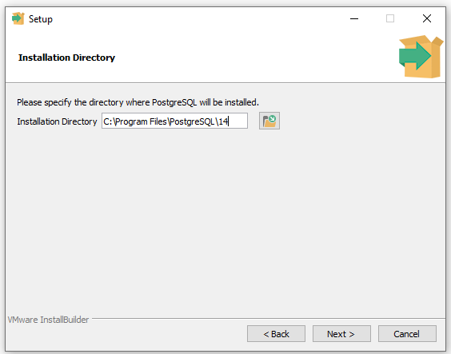
3. Instalando e configurando o PostgreSQL e DBeaver
3.1 Instalação do PostgreSQL no Windows
Siga para o próximo passo através da opção “Next”:

Slide 10
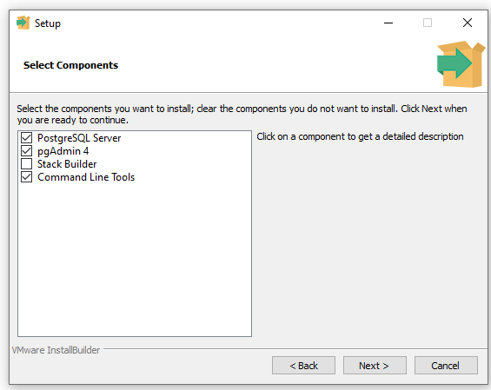
3. Instalando e configurando o PostgreSQL e DBeaver
3.1 Instalação do PostgreSQL no Windows
Desmarque o componente “Stack Builder” que não será necessário.
Siga para o próximo passo através da opção “Next”:

Slide 11
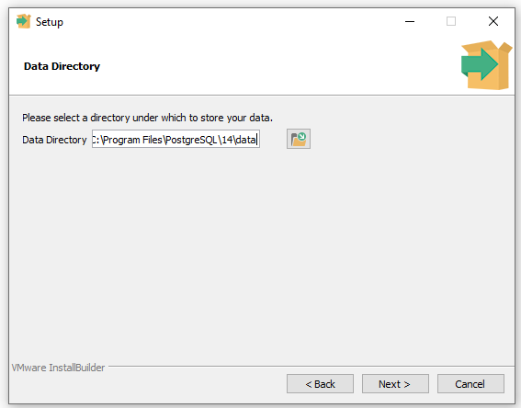
3. Instalando e configurando o PostgreSQL e DBeaver
3.1 Instalação do PostgreSQL no Windows
Nesta etapa podemos indicar o diretório(pasta) onde será armazenado os dados. No exemplo abaixo iremos manter o caminho sugerido pelo instalador. Siga para o próximo passo através da opção “Next”:

Slide 12
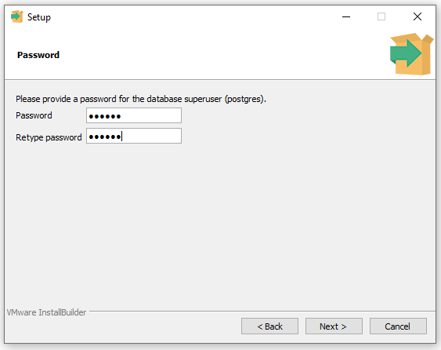
3. Instalando e configurando o PostgreSQL e DBeaver
3.1 Instalação do PostgreSQL no Windows
Aqui definimos uma senha de administrador do banco de dados. É extremamente importante manter essa senha de uma forma segura.
Siga para o próximo passo através da opção “Next”:

Slide 13
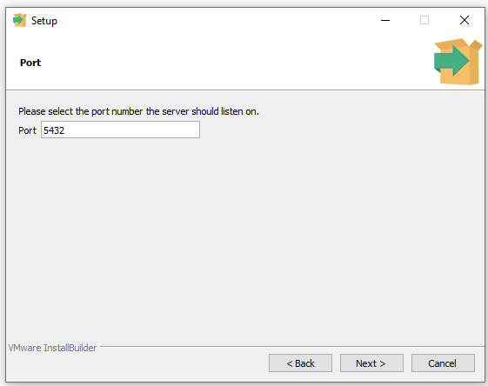
3. Instalando e configurando o PostgreSQL e DBeaver
3.1 Instalação do PostgreSQL no Windows
Neste momento é configurado a porta que o servidor irá utilizar. Iremos manter a configuração padrão.
Siga para o próximo passo através da opção “Next”:

Slide 14
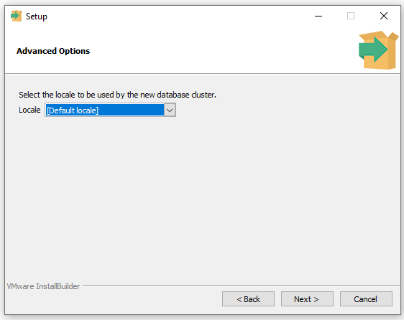
3. Instalando e configurando o PostgreSQL e DBeaver
3.1 Instalação do PostgreSQL no Windows
Iremos utilizar a configuração de local default.
Siga para o próximo passo através da opção “Next”:

Slide 15
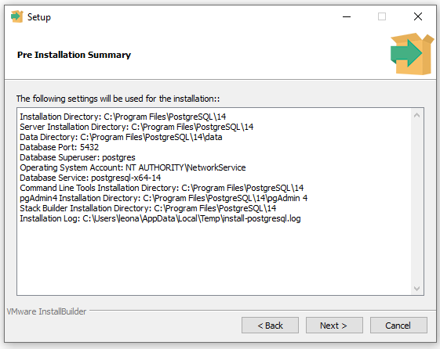
3. Instalando e configurando o PostgreSQL e DBeaver
3.1 Instalação do PostgreSQL no Windows
Siga para o próximo passo através da opção “Next”:

Slide 16
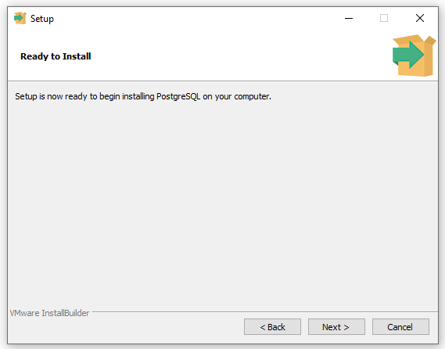
3. Instalando e configurando o PostgreSQL e DBeaver
3.1 Instalação do PostgreSQL no Windows
Siga para o próximo passo através da opção “Next”:

Slide 17
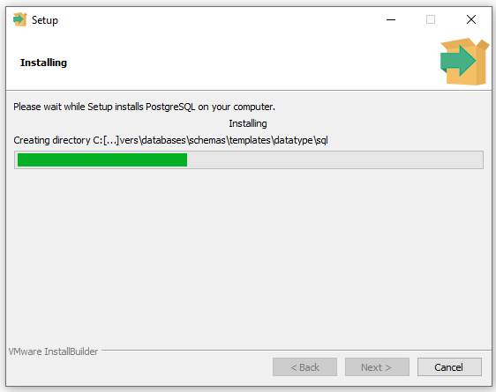
3. Instalando e configurando o PostgreSQL e DBeaver
3.1 Instalação do PostgreSQL no Windows
Aguarde a instalação finalizar.

Slide 18
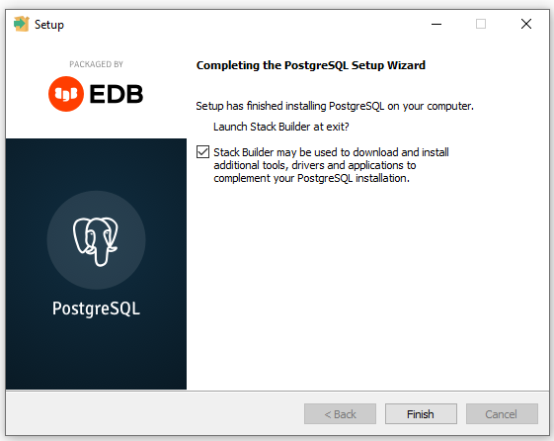
3. Instalando e configurando o PostgreSQL e DBeaver
3.1 Instalação do PostgreSQL no Windows
Finalize a instalação.

Slide 19
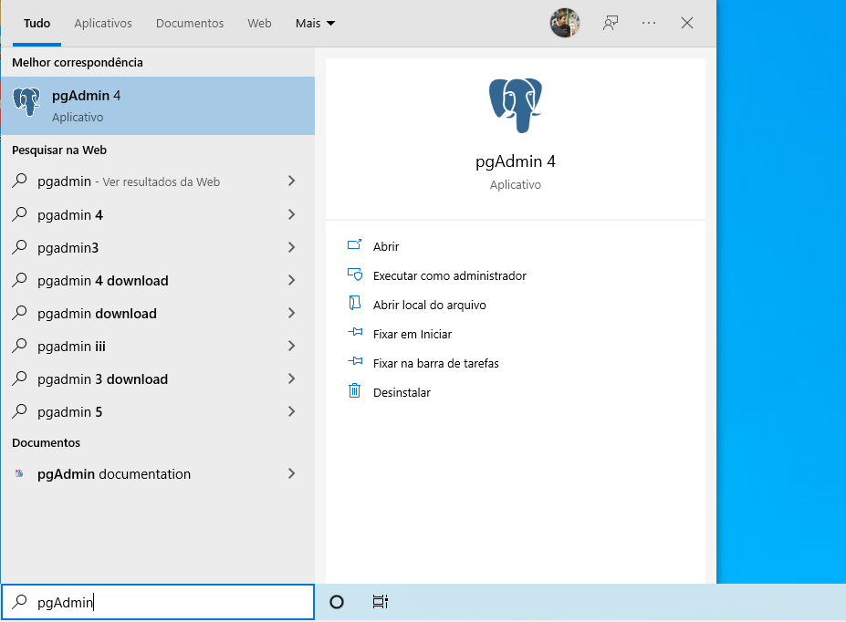
3. Instalando e configurando o PostgreSQL e DBeaver
3.2 Criação do banco de dados
Iremos utilizar o pgAdmin 4 (que também foi instalado no pacote) para realizar a criação do banco de dados:

Slide 20
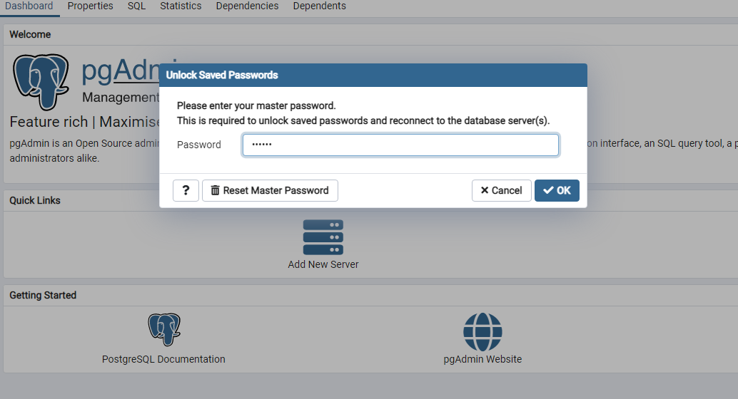
3. Instalando e configurando o PostgreSQL e DBeaver
3.2 Criação do banco de dados
Insira a senha de administrador do banco de dados que foi configurada na instalação:

Slide 21
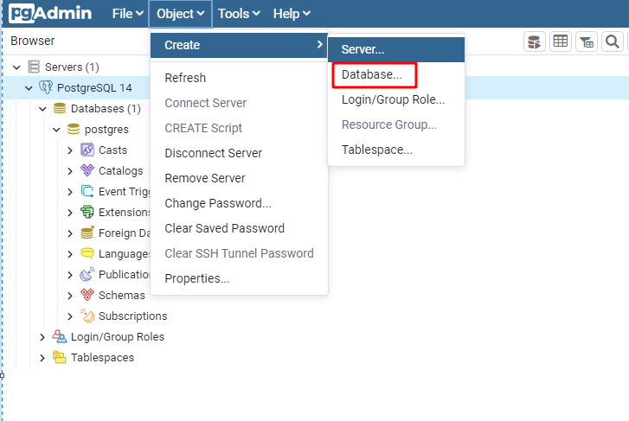
3. Instalando e configurando o PostgreSQL e DBeaver
3.2 Criação do banco de dados
Selecione a opção Object -> Create -> Database…

Slide 22
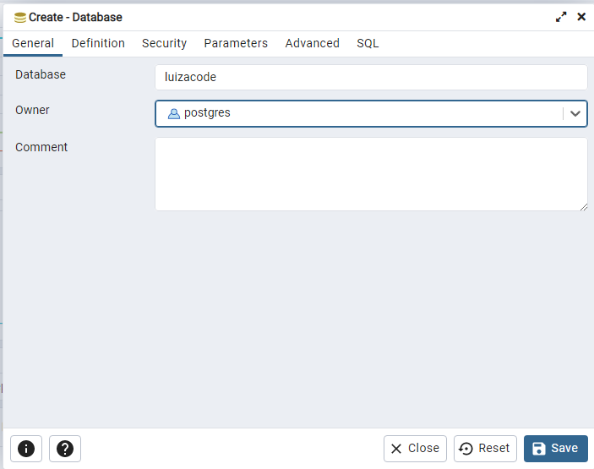
3. Instalando e configurando o PostgreSQL e DBeaver
3.2 Criação do banco de dados
Defina o nome do banco de dados como luizacode e clique em “Save”.

Slide 23
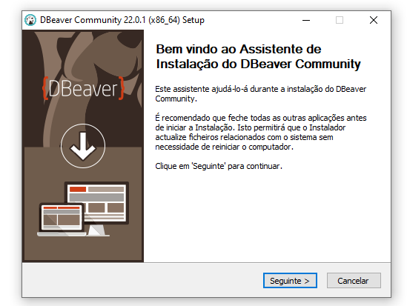
3. Instalando e configurando o PostgreSQL e DBeaver
3.3 Instalação da IDE DBeaver
O DBeaver é um programa multiplataforma, que tem por objetivo conectar e manipular vários tipos de banco de dados. Realize o dowload através do link https://dbeaver.io/download.

Slide 24
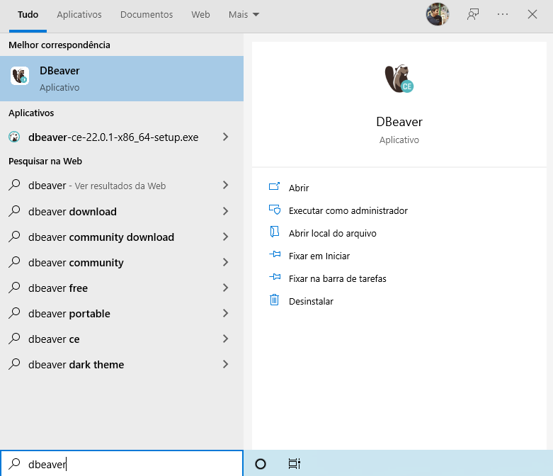
3. Instalando e configurando o PostgreSQL e DBeaver
3.3 Instalação da IDE DBeaver
Inicie o DBeaver:

Slide 25
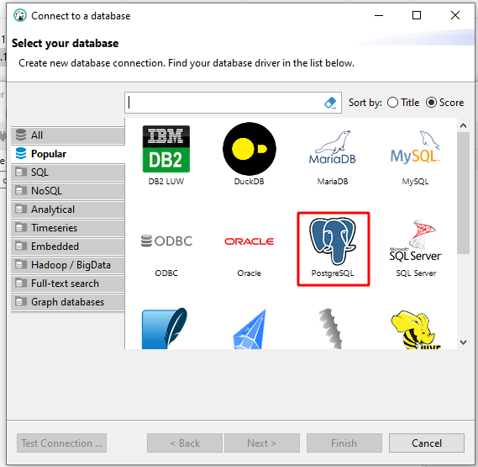
3. Instalando e configurando o PostgreSQL e DBeaver
3.3 Instalação da IDE DBeaver
Selecione o opção PostgreSQL:

Slide 26
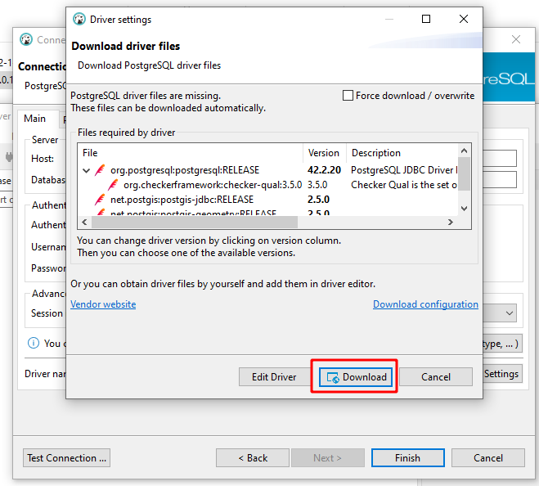
3. Instalando e configurando o PostgreSQL e DBeaver
3.3 Instalação da IDE DBeaver
A próxima etapa é realizar o download dos drivers necessários para realizar a conexão com o banco de dados. O DBeaver automatica sugere quais devem ser baixados:

Slide 27
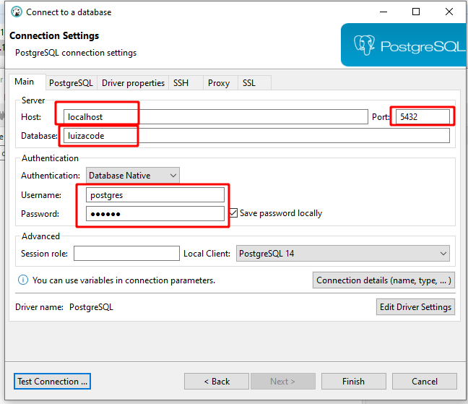
3. Instalando e configurando o PostgreSQL e DBeaver
3.3 Instalação da IDE DBeaver
Agora inserimos as informações de conexão com o banco de dados. Aqui novamente utilizamos a senha definida na instalação.

Slide 28
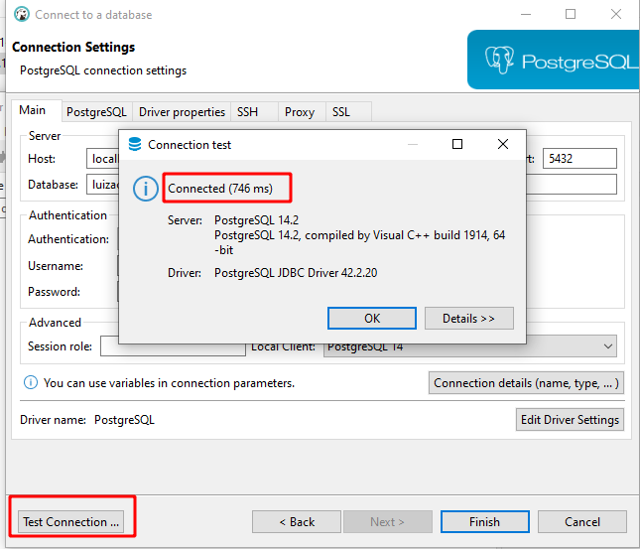
3. Instalando e configurando o PostgreSQL e DBeaver
3.3 Instalação da IDE DBeaver
É aconselhável testar a conexão para confirmar se todos os dados foram inseridos corretamente.

Slide 29
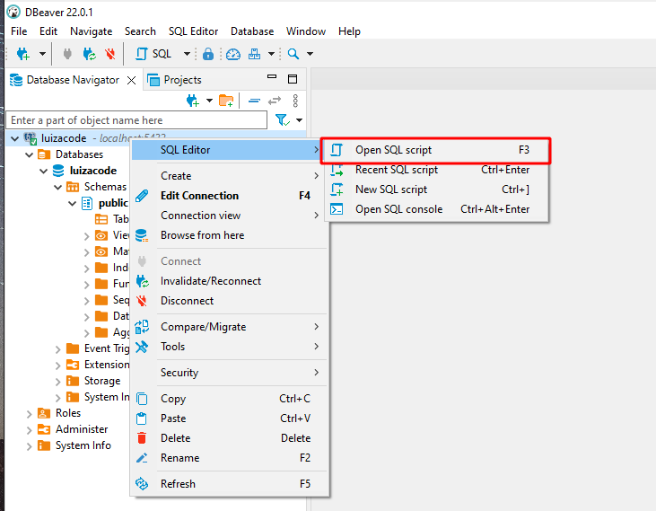
3. Instalando e configurando o PostgreSQL e DBeaver
3.3 Instalação da IDE DBeaver
Agora que conseguimos conectar, iremos abrir um editor onde será possível realizar as operações de criação e manipulação do banco de dados.

Slide 30
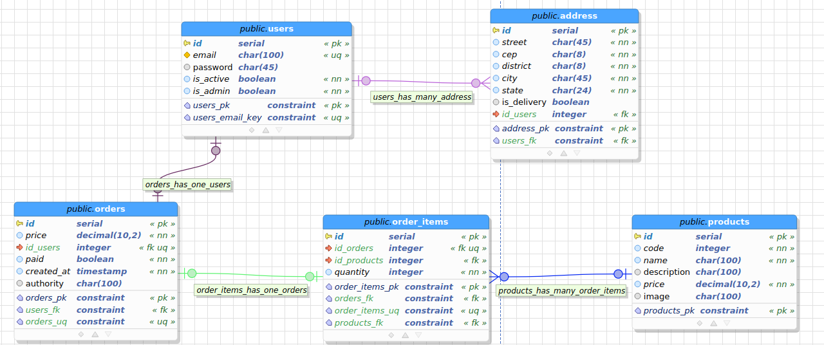
4. Modelagem do banco de dados
4.1 Diagrama de Entidade-Relacionamento
São diagramas que representam a estrutura do banco de dados, são utilizados para projetar os esquemas das tabelas e suas ligações.

Slide 31
4. Modelagem do banco de dados
4.1.2 Diagrama de Entidade-Relacionamento
No PostgreSQL é usado o pgModeler para a modelagem dos dados:
https://pgmodeler.io/

Slide 32
4. Modelagem do banco de dados
4.2 Tipos de dados
O PostgreSQL tem um rico conjunto de tipos de dados nativos disponíveis para os usuários. Além deles, é possível ainda adicionar novos tipos ao PostgreSQL usando o comando CREATE TYPE.
Iremos apresentar os principais:
Nome | Alias | Descrição
bigint | int8 | inteiro de oito bytes
bigserial | serial8 | inteiro de oito bytes de autoincremento
boolean | bool | lógica booleana (verdadeiro/falso)
character | char [ (n) ] | cadeia de caracteres de comprimento fixo
character varying | varchar [ (n) ] | cadeia de caracteres de comprimento variável
date |  | data do calendário (ano, mês, dia)
integer | int, int4 | inteiro de quatro bytes assinado
numeric | decimal | numérico exato de precisão

Slide 33
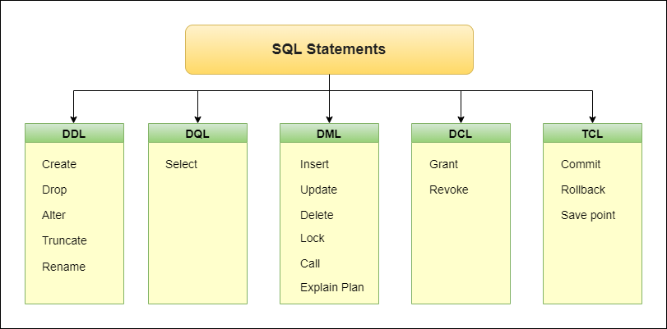
4. Modelagem do banco de dados
4.3 Estruturas SQL:

Slide 34
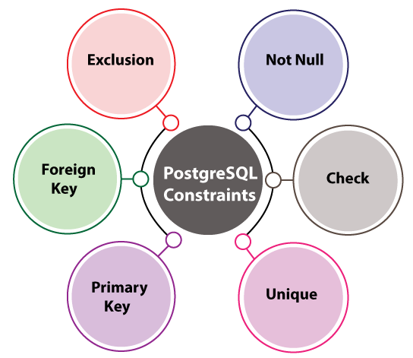
4. Modelagem do banco de dados
4.4 Constraints:
Constraints – Constraints são objetos usados com a finalidade de estabelecer regras referentes à integridade e à consistência nas colunas das tabelas pertencentes a um sistema de banco de dados. Isso é importante porque para planejar e criar tabelas devemos garantir a integridade dos dados presentes nas colunas e identificar os valores válidos para tais dados.

Slide 35
4. Modelagem do banco de dados
4.4.1 Primary Key:
PRIMARY KEY é uma restrição que identifica exclusivamente cada registro em uma tabela.
As chaves primárias devem conter valores únicos e não podem conter valores NULL.
Uma tabela pode ter apenas UMA chave primária; e na tabela, essa chave primária pode consistir em uma ou várias colunas (campos).
CREATE TABLE TABLE1 (
column_1 data_type PRIMARY KEY,
column_2 data_type,
…
);

Slide 36
4. Modelagem do banco de dados
4.4.2 Default
A constraint DEFAULT é utilizada para inserirmos um valor padrão em uma coluna. Esse valor padrão é inserido automaticamente nos registros, se nenhum valor for especificado para a coluna em questão.
CREATE TABLE TABLE1 (
column_1 data_type PRIMARY KEY,
column_2 data_type DEFAULT True,
…
);

Slide 37
4. Modelagem do banco de dados
4.4.3 Not null
A restrição NOT NULL garante que uma coluna não admita valores NULL. Isto significa que será abortada uma operação de INSERT ou UPDATE que coloque um valor NULL nessa coluna. A sua utilização é útil sempre que as regras de negócio obriguem ao preenchimento de um campo.
CREATE TABLE TABLE1 (
column_1 data_type PRIMARY KEY,
column_2 data_type DEFAULT NOT NULL,
…
);

Slide 38
4. Modelagem do banco de dados
4.4.4 Unique
A constraint UNIQUE impede que valores duplicados sejam inseridos na coluna. É implementada criando-se um índice unívoco em uma coluna.
CREATE TABLE TABLE1 (
column_1 data_type PRIMARY KEY,
column_2 data_type DEFAULT NOT NULL,
column_3 data_type,
CONSTRAINT column_3_uq UNIQUE (column_3)
);

Slide 39
4. Modelagem do banco de dados
4.4.5 Foreign Key
A FOREIGN KEY é usada para evitar ações que destruam links entre tabelas.
A FOREIGN KEY é um campo (ou coleção de campos) em uma tabela, que se refere a PRIMARY KEY em outra tabela.
A tabela com a chave estrangeira é chamada de tabela filha e a tabela com a chave primária é chamada de tabela referenciada ou pai.
CREATE TABLE address(
id serial,
street char(45),
cep char(8),
district char(45),
city char(45),
state char(24),
is_delivery boolean default true,
constraint address_pkey primary key(id),
constraint fk_user foreign key(id) references users(id)
);

Slide 40
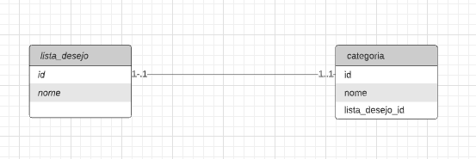
5. Relacionamento entre tabelas
5.1 Relacionamento um para um
São relacionamentos em que uma ocorrência de uma entidade em A está associada no máximo a uma ocorrência em uma entidade B e uma ocorrência na entidade B está associada no máximo a uma ocorrência na entidade A.
No exemplo abaixo podemos afirmar que uma lista de desejo pode somente conter uma categoria vinculada a ela.

Slide 41
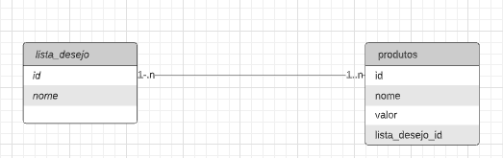
5. Relacionamento entre tabelas
5.2 Relacionamento um para muitos
Um relacionamento 1:m ocorre com freqüência em situações de negócio. Às vezes ocorre em forma de árvore ou em forma hierárquica.
No exemplo abaixo, temos a seguinte representação: cada lista de desejo cadastrada possui vários produtos ligados a ela. O campo lista_desejo_id foi escolhido como chave estrangeira, que define de fato a ligação entre as duas tabelas. A representação ficaria assim:

Slide 42
6. SQL Nativo
6.1 Create table
A instrução CREATE TABLE é usada para criar uma nova tabela em um banco de dados.
Os parâmetros de coluna especificam os nomes das colunas da tabela.
O parâmetro tipo especifica o tipo de dados que a coluna pode conter (por exemplo, varchar, integer, date, etc.)
CREATE TABLE TABLE (
column_1 data_type,
column_2 data_type,
…
);

Slide 43
6. SQL Nativo
6.2 Drop table
A instrução DROP TABLE é usada para excluir uma tabela em um banco de dados.
A seguir a sintaxe da instrução:
DROP TABLE TABLE;

Slide 44
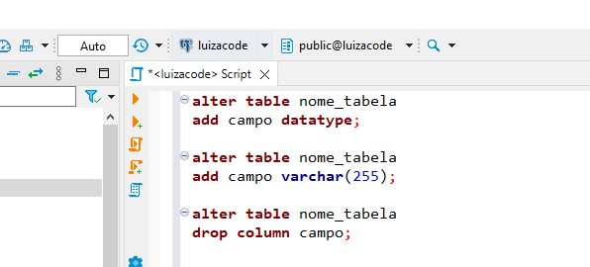
6. SQL Nativo
6.3 Alter table
A instrução ALTER TABLE é usada para adicionar, excluir ou modificar colunas em uma tabela existente.
A seguir a sintaxe da instrução de adição, exclusão ou alteração de campos:

Slide 45
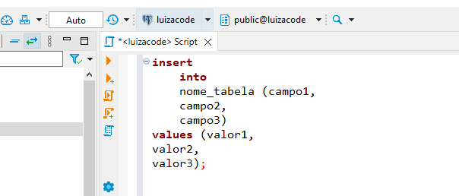
6. SQL Nativo
6.4 Insert into
A instrução INSERT INTO é usada para inserir novos registros em uma tabela.
Devemos especificar os nomes das colunas e os valores a serem inseridos:

Slide 46
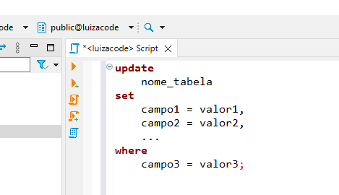
6. SQL Nativo
6.5 Update
A instrução UPDATE é usada para modificar os registros existentes em uma tabela.
É extremamente importante ter cuidado ao atualizar registros em uma tabela! Observe sempre a cláusula WHERE declaração. Ela especifica quais registros devem ser atualizados. Se você omitir essa cláusula, todos os registros da tabela serão atualizados!

Slide 47
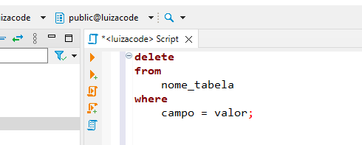
6. SQL Nativo
6.6 Delete
A instrução DELETE é usada para excluir registros existentes em uma tabela.
Para esse instrução também é muito importante ter cuidado com a cláusula WHERE. Caso contrário registros que não deveriam ser apagados podem ser impactados!

Slide 48
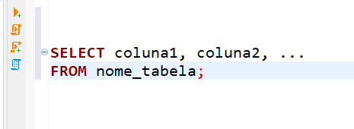
7. Manipulação de dados SQL
7.1 Select
A cláusula SELECT é usada para selecionar dados de um banco de dados.
Os dados retornados são armazenados em uma tabela de resultados, chamada de conjunto de resultados.
Aqui, coluna1, coluna2, ... são os nomes dos campos da tabela da qual você deseja selecionar os dados. Se você deseja selecionar todos os campos disponíveis na tabela, use a seguinte sintaxe:

Slide 49
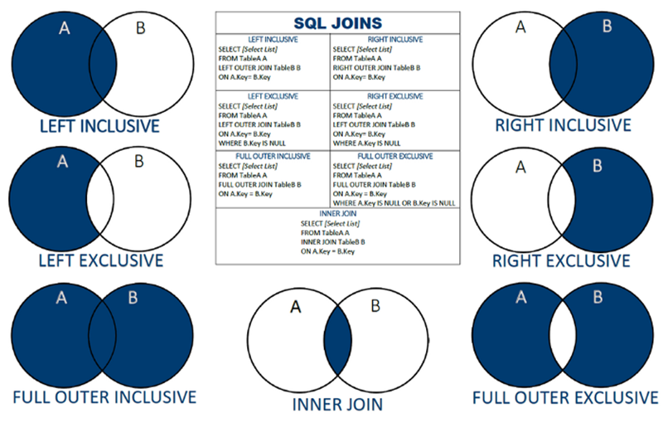
7. Manipulação de dados SQL
7.2.1 SQL JOINS

Slide 50
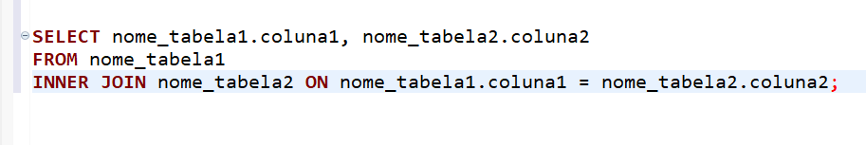
7. Manipulação de dados SQL
7.2.2 Join
A cláusula JOIN é usada para combinar linhas de duas ou mais tabelas, com base em uma coluna relacionada entre elas.
Observe que a coluna id na tabela lista_desejo se refere ao "lista_desejo_id" na tabela "produtos". A relação entre as duas tabelas acima é a coluna ”lista_desejo_id".
Em seguida, podemos criar a seguinte instrução SQL (que contém um INNER JOIN), que seleciona os registros que possuem valores correspondentes em ambas as tabelas:

Slide 51
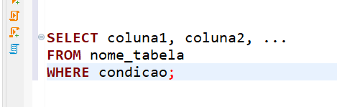
7. Manipulação de dados SQL
7.3 Where
A cláusula WHERE é usada para filtrar registros.
Ele é usado para extrair apenas os registros que atendem a uma condição especificada.
Lembrando que a cláusula WHERE não é usada apenas em declarações SELECT, ela também é usada em UPDATE, DELETE, etc.!

Slide 52
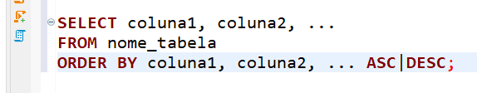
7. Manipulação de dados SQL
7.4 Order by
A palavra-chave ORDER BY é usada para classificar o conjunto de resultados em ordem crescente ou decrescente.
Ela classifica os registros em ordem crescente por padrão. Para classificar os registros em ordem decrescente, use a palavra-chave DESC.

Slide 53
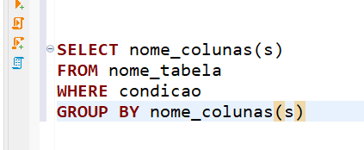
7. Manipulação de dados SQL
7.5 Group by
A instrução GROUP BY agrupa as linhas que têm os mesmos valores em linhas de resumo.
Ela é frequentemente usada com funções agregadas (COUNT, MAX, MIN, SUM, AVG) para agrupar o conjunto de resultados por uma ou mais colunas.

Slide 54
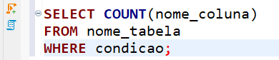
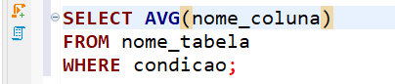
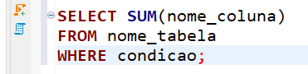
7. Manipulação de dados SQL
7.6 COUNT, AVG e SUM
A função COUNT retorna o número de linhas que corresponde a um critério especificado.
A função AVG retorna o valor médio de uma coluna numérica.
A função SUM retorna a soma total de uma coluna numérica.

Slide 55
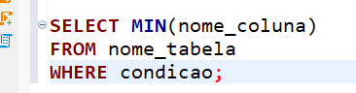
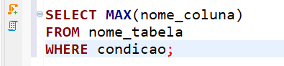
7. Manipulação de dados SQL
7.7 MIN E MAX
A função MIN retorna o menor valor da coluna selecionada.
A função MAX retorna o maior valor da coluna selecionada.

Slide 56
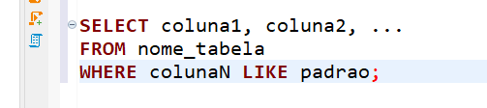
7. Manipulação de dados SQL
7.8 LIKE
O operador LIKE é usado em uma cláusula WHERE para procurar um padrão especificado em uma coluna.
Existem dois curingas frequentemente usados ​​em conjunto com o operador:
O sinal de porcentagem (%) representa zero, um ou vários caracteres
O sinal de sublinhado (_) representa um único caractere
Podemos utilizar como exemplo, um padrão de busca por uma coluna que tenha o valor começando com “Luiza”:
colunaN LIKE ‘Luiza%’

Slide 57
Perguntas?

Slide 58


#VemSerFeliz
Notes:
Como vamos falar

